Slide 1
Windows异常处理
武汉科锐

Slide 2
线程环境
在多线程环境下，每个一个线程都有属于它自己的执行报用的寄存器，线程系统和用户堆栈，线程所用的描述表和其它信息。

Slide 3
相关API
DWORD SuspendThread( HANDLE hThread );
BOOL GetThreadContext( HANDLE hThread, LPCONTEXT lpContext );
BOOL SetThreadContext( HANDLE hThread, CONST CONTEXT* lpContext );

Slide 4
SEH背景知识
SEH("Structured Exception Handling"),即结构化异常处理.是操作系统提供给程序设计者的强有力的处理程序错 误或异常的武器.在VISUAL C++中你或许已经熟悉了_try{} _finally{} 和_try{} _except {} 结构,这些并不是 编译程序本身所固有的,本质上只不过是对windows内在提供的结构化异常处理的包装

Slide 5
筛选器处理异常
筛选器处理异常是由程序指定一个异常处理回调函数，当发生异常的时候，系统将调用这个回调函数，并根据回调函数的返回值决定如何进行下一步操作。
在进程范围内，筛选器异常处理回调函数是惟一的，设置了一个新的回调函数后，原来的就失效了。

Slide 6
回调函数的参数
回调函数带一个参数，这个参数是个指针，指向一个包含所发生异常详细信息的EXCEPTION_POINTERS结构，结构定义如下：
EXCEPTION_POINTERS STRUCT
pExceptionRecord DWORD ?
ContextRecord DWORD ?
EXCEPTION_POINTERS ENDS

Slide 7
异常的原因
EXCEPTION_RECORD STRUCT
ExceptionCode DWORD ? ；异常事件码
ExceptionFlags DWORD ? ；标志
PexceptionRecord DWORD ? ；下一个EXCEPTION_RECORD结构地址
ExceptionAddress DWORD ?
NumberParameters DWORD ?
ExceptionInformation DWORD EXCEPTION_MAXIMUM_PARAMETERS dup(?)
EXCEPTION_RECORD ENDS

Slide 8
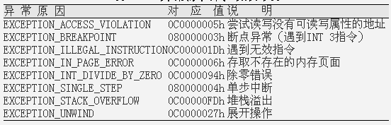
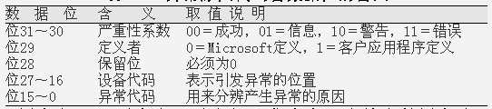
异常的原因

Slide 9
断点异常和单步中断并不属于程序错误，所以这两种异常代码中的严重性系数10，表示属于警告信息而非错误，但是遇到内存越权访问、除零错误等时候，这两位的值就是11了，表示这个错误让线程无法继续执行。
EXCEPTION_RECORD结构中的ExceptionCode字段定义了异常标志，它由一系列的数据位构成，定义如下：
位0——代表发生的异常是否允许被恢复执行。当位0被复位的时候，表示回调函数在对异常进行处理后可以指定让程序继续运行，置位的时候表示这个异常是不可恢复的，这时程序最好进行退出前的扫尾工作并选择终止程序，如果这时非要指定让程序继续执行的话，Windows会再次以EXCEPTION_NONCONTINUABLE_EXCEPTION异常代码调用回调函数。为了程序的可读性，可以通过两个预定义值EXCEPTION_CONTINUABLE（定义为0）和EXCEPTION_NONCONTINUABLE（定义为1）来测试这个标志位。
位1——EXCEPTION_UNWINDING标志。表示回调函数被调用的原因是进行展开操作。
位2——EXCEPTION_UNWINDING_FOR_EXIT标志。表示回调函数被调用的原因是进行最终退出前的展开操作。

Slide 10
回调函数的返回值
EXCEPTION_EXECUTE_HANDLER（定义为1）、EXCEPTION_CONTINUE_SEARCH（定义为0）和EXCEPTION_CONTINUE_EXECUTION（定义为-1）。

Slide 11
LPTOP_LEVEL_EXCEPTION_FILTER SetUnhandledExceptionFilter( LPTOP_LEVEL_EXCEPTION_FILTER lpTopLevelExceptionFilter );
设置异常处理函数

Slide 12
线程异常
当线程发生异常时，操作系统会将这个异常通知给用户使用户能够得知它的发生。更特别的是，当线程发生异常时，操作系统会调用用户定义的回调函数。
EXCEPTION_REGISTRATION STRUCT
prev dd ? ；前一个EXCEPTION_REGISTRATION结构的地址
handler dd ? ；异常处理回调函数地址
EXCEPTION_REGISTRATION ENDS

Slide 13
_Handler proc _lpExceptionRecord,_lpSEH,_lpContext,_lpDispatcherContext
_lpExceptionRecord参数指向一个EXCEPTION_RECORD结构
_lpContext参数指向一个CONTEXT结构
_lpSEH参数指向注册回调函数时使用的EXCEPTION_REGISTRATION结构的地址

Slide 14
push offset _Handler
push fs:[0]
mov fs:[0], esp
……
pop fs:[0]
add esp, 4
ret

Slide 15
ExceptionContinueExecution（等于0）：回调函数返回后，系统将线程环境设置为_lpContext参数指定的CONTEXT结构并继续执行。
ExceptionContinueSearch（等于1）：回调函数拒绝处理这个异常，系统将通过EXCEPTION_REGISTRATION结构的prev字段得到前一个回调函数的地址并调用它。
ExceptionNestedException（等于2）：回调函数在执行中又发生了新的异常，即发生了嵌套的异常。
ExceptionCollidedUnwind（等于3）：发生了嵌套的展开操作

Slide 16
SEH链和异常的传递
每次定义了一个新的SEH异常处理回调函数时，EXCEPTION_REGISTRATION结构的prev字段都被要求填写为原来的EXCEPTION_REGISTRATION结构地址，随着应用程序对执行模块的调用一层层深入下去，如果有多个模块设置了回调函数，那么到最后全部的回调函数会形成一个SEH链

Slide 17
TIB结构
typedef struct _NT_TIB {
struct _EXCEPTION_REGISTRATION_RECORD *ExceptionList;
PVOID StackBase;
PVOID StackLimit;
PVOIDSubSystemTib;
union {
PVOID FiberData;
DWORD Version;
};
PVOID ArbitraryUserPointer;
struct _NT_TIB *Self;
} NT_TIB;

Slide 18
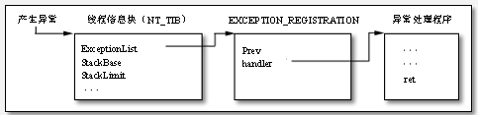
TIB永远放在fs段选择器指定的数据段的0偏移处，所以，fs:[0]的地方就是TIB结构的ExceptionList字段，这个答案对于Windows 9x系统和Windows NT系统都是有效的。

Slide 19
struct _EXCEPTION_REGISTRATION{
struct _EXCEPTION_REGISTRATION *prev;
void (*handler)(PEXCEPTION_RECORD, PEXCEPTION_REGISTRATION, PCONTEXT, PEXCEPTION_RECORD);
struct scopetable_entry *scopetable;
int trylevel;
int _ebp;
PEXCEPTION_POINTERS xpointers;
};

Slide 20
__EXCEPTIONREGISTRATIONRECORD struc
prev_structure dd ?
ExceptionHandler dd ?
ExceptionFilter dd ?
FilterFrame dd ?
PExceptionInfoPtrs dd ?
__EXCEPTIONREGISTRATIONRECORD ends

Slide 21
异常展开
当SEH链上的某个回调函数进行展开操作时，它所做的事情是从SEH链上的第一个回调函数开始（也就是fs:[0]指定的回调函数），以EXCEPTION_UNWIND代码和EXCEPTION_UNWINDING标志去调用每个回调函数，一直到调用到自身所处的位置为止，然后将自身之前(包括自身)的所有回调函数卸载，也就是将fs:[0]直接指向描述自身位置的那个EXCEPTION_REGISTRATION结构。
如果把注册SEH的位置视为try块，那么异常回调句柄相当于catch块，而try块是不能监视catch块中异常的，

Slide 22
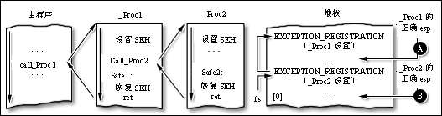
当_Proc2中发生能处理的异常时，_Proc2的回调函数将程序修正到Safe2执行，在这里堆栈被修正到如图中的B所示的位置。到_Proc2返回的时候，回调函数被卸掉，堆栈中的后一个EXCEPTION_REGISTRATION结构被丢弃且fs:[0]被恢复指向_Proc1设置的结构中，一切都很正常。
但是在_Proc2中发生不能处理异常的时候，问题就出现了，这时系统根据fs:[0]的值首先找到并调用_Proc2设置的回调函数，但这个回调函数不处理这种异常，它会要求Windows继续搜索，接下来_Proc1设置的回调函数被调用，在这里堆栈被修正到图14.4的A所示的位置，这是执行到Safe1位置时正确的堆栈位置。
问题就在这里，这时候esp指向A，在A位置以下的堆栈空间都是自由的，包括A和B之间的堆栈空间，如果_Proc1接下来进行了一些入栈出栈的操作，原先由_Proc2设置的EXCEPTION_REGISTRATION结构就会被冲掉，不要忘了这时fs:[0]还指向这个失效的结构，如果这时再发生一个异常的话，Windows就会调用一个无效的回调函数地址。

Slide 23
为了防止这个意外，_Proc1的异常处理回调函数在被执行的时候应该将fs:[0]中的值重新置为本身使用的EXCEPTION_REGISTRATION结构的地址，这样即使再次发生异常，也不会有前面这种危险的情况发生，这个操作相当于将后面所设的所有异常处理回调函数都卸掉了。

Slide 24
_Handler proc _lpExceptionRecord,_lpSEH,\
_lpContext,_lpDispatcherContext
.if (异常代码 == 0c0000027h) || \
异常标志 & EXCEPTION_UNWINDING) || \
(异常标志 & EXCEPTION_UNWINDING_FOR_EXIT)
进行释放资源等扫尾工作；（1）
mov eax,ExceptionContinueSearch
.elseif 异常代码 == 可以处理的异常代码
处理异常，对CONTEXT进行修正；（2）
进行展开操作 ；（3）
mov eax,ExceptionContinueExecution
.else ；其他无法处理的异常代码
mov eax,ExceptionContinueSearch；（4）
.endif
ret
_Handler endp

Slide 25
发生异常时系统的处理顺序
1.系统首先判断异常是否应发送给目标程序的异常处理例程,如果决定应该发送,并且目标程序正在被调试,则系统 挂起程序并向调试器发送EXCEPTION_DEBUG_EVENT消息.呵呵,这不是正好可以用来探测调试器的存在吗? 2.如果你的程序没有被调试或者调试器未能处理异常,系统就会继续查找你是否安装了线程相关的异常处理例程,如果 你安装了线程相关的异常处理例程,系统就把异常发送给你的程序seh处理例程,交由其处理. 3.每个线程相关的异常处理例程可以处理或者不处理这个异常,如果他不处理并且安装了多个线程相关的异常处理例程, 可交由链起来的其他例程处理.

Slide 26
发生异常时系统的处理顺序
4.如果这些例程均选择不处理异常,如果程序处于被调试状态,操作系统仍会再次挂起程序通知debugger. 5.如果程序未处于被调试状态或者debugger没有能够处理,并且你调用SetUnhandledExceptionFilter安装了最后异 常处理例程的话,系统转向对它的调用. 6.如果你没有安装最后异常处理例程或者他没有处理这个异常,系统会调用默认的系统处理程序,通常显示一个对话框, 你可以选择关闭或者最后将其附加到调试器上的调试按钮.如果没有调试器能被附加于其上或者调试器也处理不了,系统 就调用ExitProcess终结程序. 7.不过在终结之前,系统仍然对发生异常的线程异常处理句柄来一次展开,这是线程异常处理例程最后清理的机会.

Slide 27
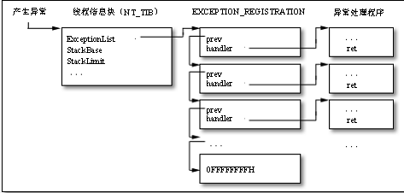

Slide 28
引发异常
void RaiseException( DWORD dwExceptionCode, DWORD dwExceptionFlags, DWORD nNumberOfArguments, const DWORD* lpArguments );

Slide 29
展开
invoke RtlUnwind,lpLastStackFrame,lpCodeLabel,lpExceptionRecord,dwRet
参数lpLastStackFrame
第一，将它指定为当前回调函数使用的EXCEPTION_REGISTRATION结构地址的话，表示对当前回调函数之后的所有其他回调函数进行展开操作，RtlUnwind函数调用每个被展开的回调函数时，异常标志中会含有EXCEPTION_UNWINDING标志位。
第二，如果这个参数指定为NULL的话，表示对SEH链上所有的回调函数进行展开操作，这时所有回调函数参数中的异常标志在带有EXCEPTION_UNWINDING标志位的同时也带有EXCEPTION_UNWINDING_FOR_EXIT标志位，这种方式的展开称为退出展开（Exit Unwind）。
lpCodeLabel指定函数返回的位置。如果这个参数指定为NULL，函数使用正常的返回方式，也就是返回到调用RtlUnwind函数的后面一条指令，否则，函数直接返回到lpCodeLable指定的地址。
lpExceptionRecord指定一个EXCEPTION_RECORD结构。这个结构将在展开操作的时候被传给每一个被调用的回调函数，一般建议使用NULL来让系统自动生成代表展开操作的EXCEPTION_RECORD结构。dwRet参数一般不被使用，可以将它指定为NULL。

